Slide 2
Впервые представляем вашему вниманию уникальный для нашего архива документ – «Фронтовые записки» Багимова Константина Михайловича, главного старшины, заместителя командира по политической части отдельной роты автоматчиков 70-й отдельной бригады 7-й армии Карельского фронта, 1942 года, часть II-я.
Дневниковые записи всегда были ценнейшим материалом по истории войны, в которых описывали события по «горячим следам», сохраняя эмоции и мысли человека, в них участвовавшего. Записи воскрешают лица и глаза, улыбки и слезы, неповторимую и ничем незаменимую атмосферу прямого общения с людьми.
Константин Михайлович изложил на бумаге свои непосредственные впечатления и размышления безо всякой подготовки и последующих исправлений. Записи, сделанные с 28 мая по 7 ноября 1942 года показывают нам будни Великой Отечественной глазами автора.

Slide 3
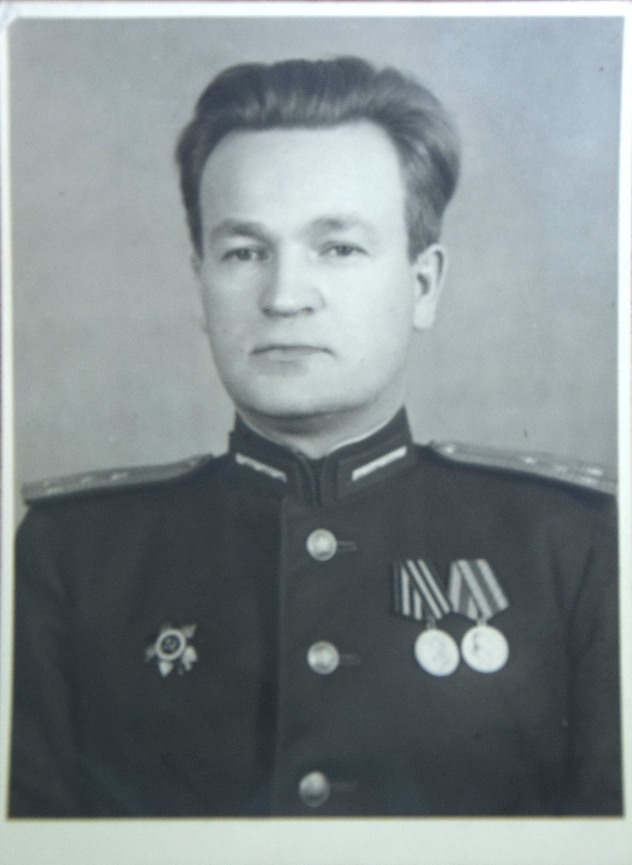
Багимов Константин Михайлович
Из автобиографии в личном деле: «Родился 28 сентября 1911 года в дер. Малиновка, Вятско-Полянского района Кировской области. В 1929 году в городе Кирове окончил вечернюю школу и краткосрочные курсы комсомольских пропагандистов при Губкоме партии. В 1930 году окончил краткосрочные курсы пропагандистов при Горьковском комвузе, после чего работал комсомольским пропагандистом сначала в Свечинском, а затем в Пижанском Райкомах ВЛКСМ. В 1931 году комсомолом был мобилизован для работы в органах милиции, где служил с 13 марта 1931 г. по январь 1934 г. В этот период, в 1932 году, окончил годичную школу старшего начсостава милиции по уголовному розыску в гор. Горьком, по окончании которой было присвоено звание по 7 категории начсостава милиции...
Багимов Константин Михайлович, 1948 год.

Slide 4
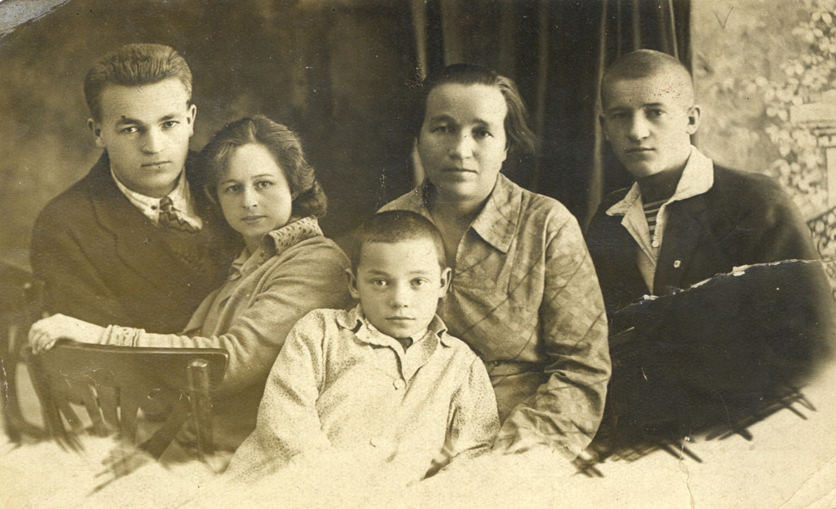
Багимов Константин Михайлович (1 слева) со своей семьей перед уходом в армию. Слева направо: Багимов К.М., Фаина Александровна (жена), Борис Михайлович (брат), Агрипина Ивановна (мать), Федор Михайлович (брат). г. Слободской, 9 октября 1933 г.
…В декабре 1933 г. Мантуровским объединенным РВК Горьковского края был призван в Армию и с января 1934 г. по март 1935 г. служил матросом – мотористом в в/ч 2120 в гор. Батуми.
С 13 марта 1935 г. по февраль 1937 г. работал в Кировской городской прокуратуре: сначала следователем, затем помощником прокурора.
До июля 1941 г. работал адвокатом в гор. Сарапуле, Удмуртской АССР. В этот период был председателем Сарапульского коллектива защитников и членом президиума Удмуртской Коллегии адвокатов.
24 июля 1941 г. призван в ряды Советской Армии и направлен в бухту Находка, где служил до ноября 1941 г. матросом – мотористом в составе Тихоокеанского флота.

Slide 5
…В ноябре 1941 г. во Владивостоке была сформирована 70-я отдельная морская бригада, в составе которой я был направлен на Ленинградский фронт в качестве командира отдельной роты автоматчиков. 70-я морская бригада входила в состав 7-й отдельной армии.
В феврале 1942 г. назначен заместителем командира роты по политической части, но был в звании главного старшины.
С мая по декабрь 1943 г. учился в Ленинградском военно-политическом училище им. Энгельса в г. Шуе, Ивановской обл., по окончании которого присвоено звание «лейтенант».
С января по август 1944 г. был заместителем командира батальона по политической части в 309 Пирятинской дивизии, входившей сначала в состав 1-й Гвардейской, а затем 13-й армии 1-го Украинского фронта. В период весенних боев 1944 г., после ранения комбата капитана Глухова, командовал батальоном в составе той же, 309-й Пирятинской дивизии».

Slide 6
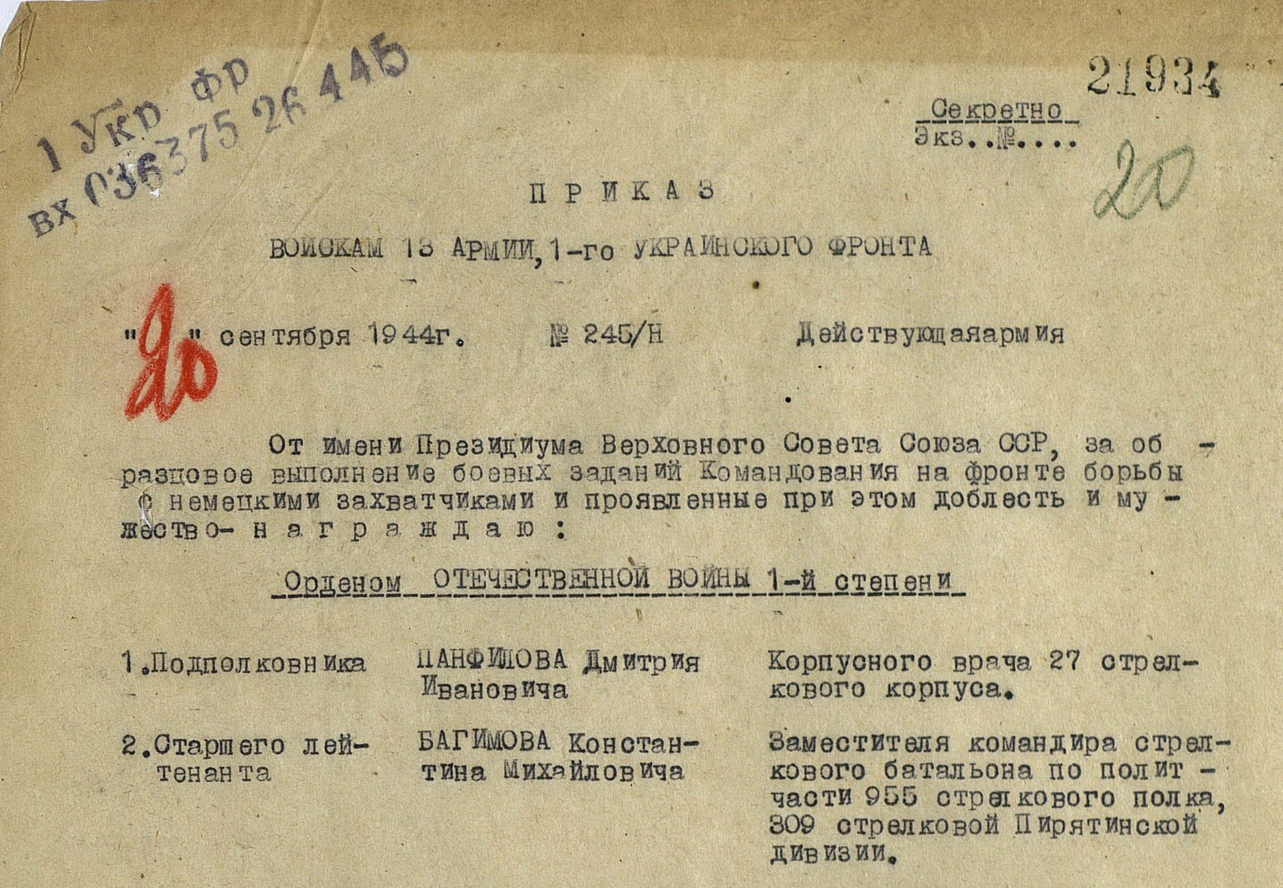
Приказ войскам 13-й Армии, 1-го Украинского фронта № 245/Н от 20 сентября 1944 г. о награждении орденом Отечественной войны 1-й степени.

Slide 7
I. Краткое, конкретное изложение личного боевого подвига или заслуг «… В марте месяце 1944 г. при прорыве обороны в селе Лабунь тов. Багимов своим личным примером воодушевил бойцов и положение в батальоне было восстановлено. В селе Капустин тов. Багимов обнаружил, что в одном из домов находятся немцы. Он смело ворвался в дом, в котором находились немцы. Последние начали стрелять в упор в тов. Багимова, но он не расстерялся, обезоружил двух немецких офицеров и забрал их в плен, при этом захватил один ручной пулемет, винтовку и пистолет «Парабеллум». Под селом Стецкий был ранен командир батальона. Тов. Багимов взял на себя командование, повел батальон в атаку. Задача была выполнена, село было взято».
Наградной лист
Багимова К.М., старшего лейтенанта, заместителя командира стрелкового батальона по политчасти 955 стрелкового полка, 309 стрелковой Пирятинской дивизии.

Slide 8
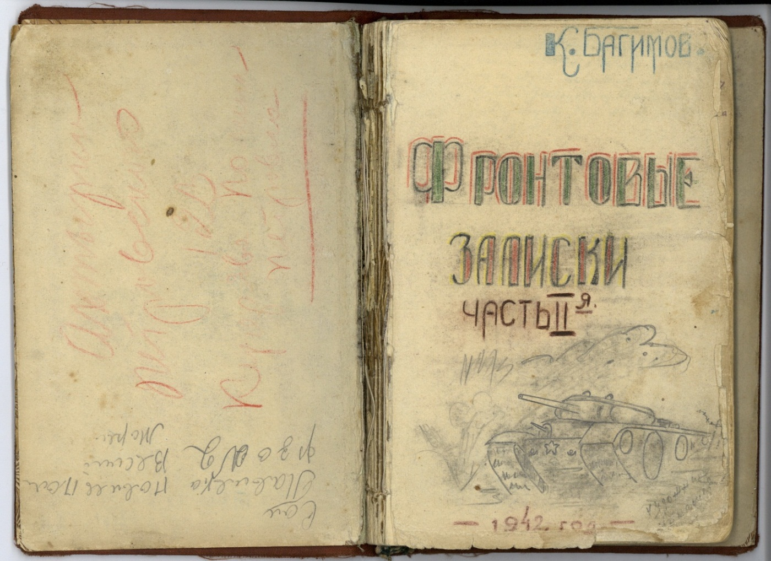
«Фронтовые записки», часть II-я, содержат личные записи главного старшины, заместителя командира по политической части отдельной роты автоматчиков 70-й отдельной бригады 7-й армии Карельского фронта Багимова Константина Михайловича. Будучи политработником, К.М. Багимов не мог не знать о запрете на ведение в действующей армии дневников под угрозой трибунала или штрафбата. Вести дневник или записывать что-либо для памяти на войне не полагалось и не было возможности вести постоянные записи. Это внушило бы подозрения, да и при очередной проверке вещмешка записная книжка была бы уничтожена. Тем не менее дневники велись, слишком велика была потребность высказаться, побыть наедине со своими мыслями, чувствами, переживаниями. Дневник Багимова в большей степени отражает детали военного быта и личные переживания автора на войне, чем ход боевых действий, хотя упоминания об отдельных боях в нем присутствуют.

Slide 9
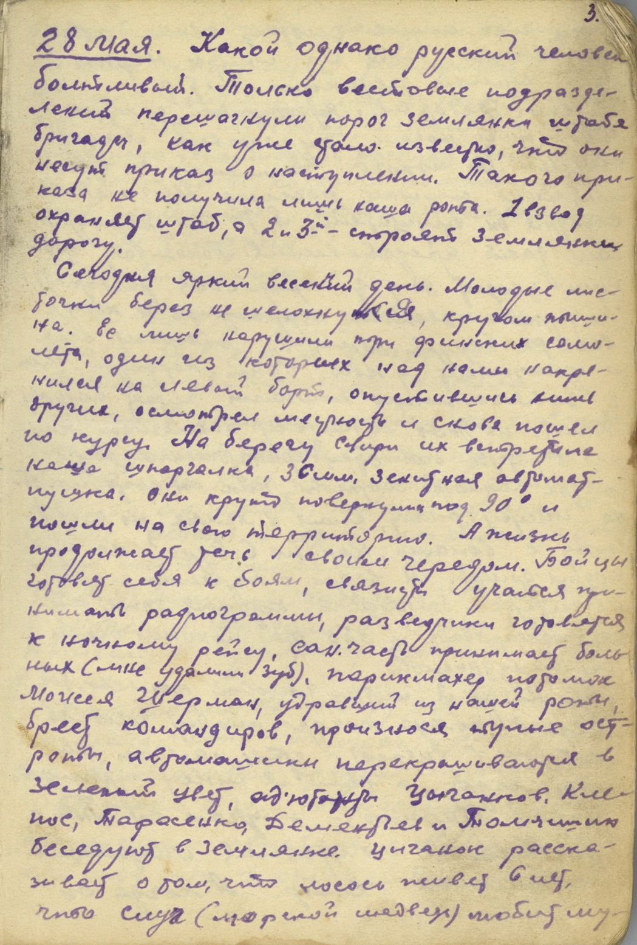
28 мая.
Какой, однако, русский человек болтливый. Только вестовые подразделений перешагнули порог землянки штаба бригады, как уже стало известно, что они несут приказ о наступлении. Такого приказа не получила лишь наша рота. 1 взвод охраняет штаб, а 2 и 3-й – строят землянки, дорогу.
Сегодня яркий весенний день. Молодые листочки берез не шелохнутся, кругом тишина. Её лишь нарушили три финских самолета, один из которых над нами накренился на левый борт, опустившись ниже других, осмотрел местность и снова пошел по курсу. На берегу Свири их встретила наша шпаргалка, 36 мм. зенитная автомат-пушка. Они круто повернули под 90 градусов и пошли на свою территорию. А жизнь продолжает течь своим чередом. Бойцы готовят себя к боям, связисты учатся принимать радиограммы, разведчики готовятся к ночному рейсу, сан. часть принимает больных (мне удалили зуб), парикмахер потомок Моисея Шерман, удравший из нашей роты, бреет командиров, произнося тупые остроты, автомашины перекрашиваются в зеленый цвет, адъютанты Цыганков, Клепос, Тарасенко, Дементьев и Томашин беседуют в землянке. Цыганок рассказывает о том, что лосось живет 6 лет, что случ (морской медведь) любит музыку, что акула глотает своих новорожденных, что из шкуры нерпы шьют сумки, ридикюли и т.д.

Slide 10
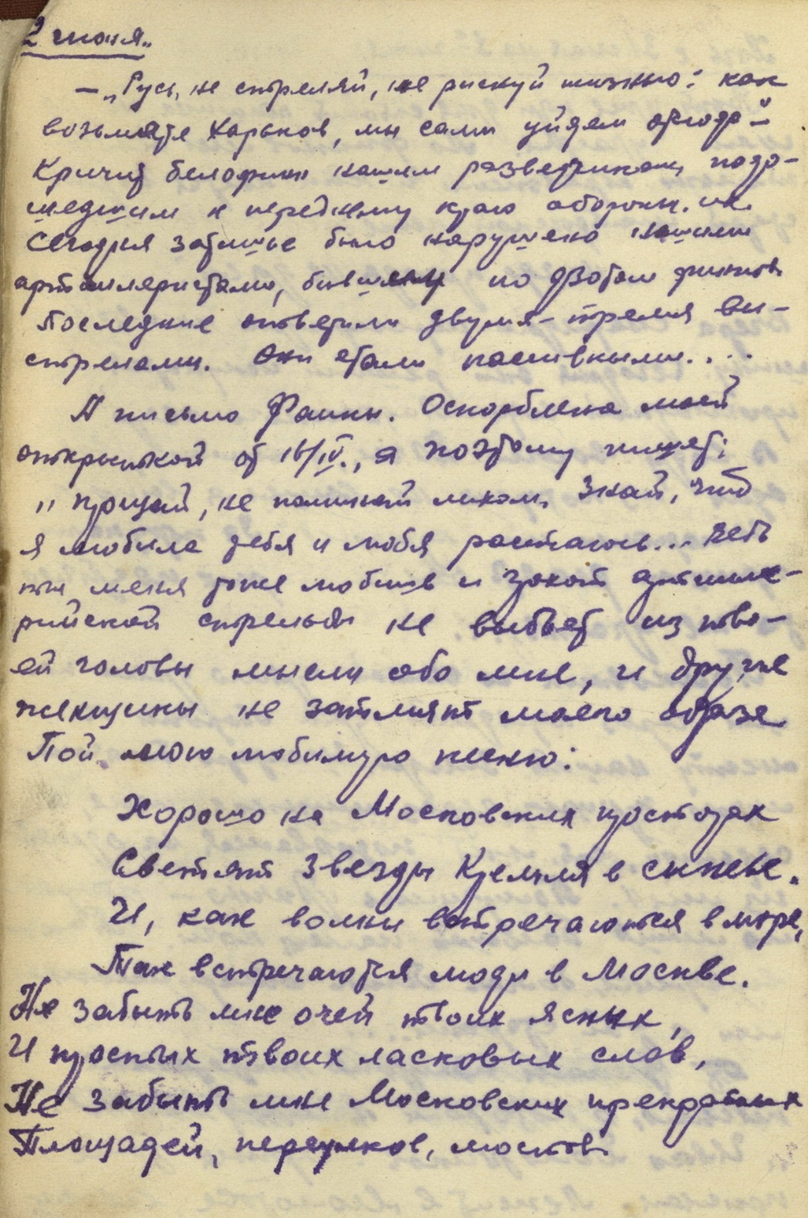
2 июня
- «Русь, не стреляй, не рискуй жизнью: как возьмете Харьков, мы сами уйдем отсюда» - кричит белофинн нашим разведчикам, подошедшим к переднему краю обороны. Их сегодня затишье было нарушено нашими артиллеристами, бившим по дзотам финнов. Последние оповестили двумя-тремя выстрелами. Они стали пассивными…
А письмо Фаины. Оскорблена моей открыткой от 16/IV, поэтому пишет: «Прощай, не поминай лихом. Знай, что я любила тебя и любя рассталась… Ведь ты меня тоже любишь и закат артиллерийской стрельбы не выбьет из твоей головы мысли обо мне, и другие женщины не затмят моего образа.
Пой мою любимую песню:
Хорошо на Московских просторах
Светят Звезды Кремля в синеве.
И, как волны встречаются в море,
Так встречаются люди в Москве.
Не забыть мне очей твоих ясных,
И простых твоих ласковых слов,
Не забыть мне Московских прекрасных
Площадей, переулков, мостов.
Припев:
И в какой стороне я не буду,
По какой не пройду я тропе,-
Друга я никогда не забуду,
Если с ним подружилась в Москве…

Slide 11
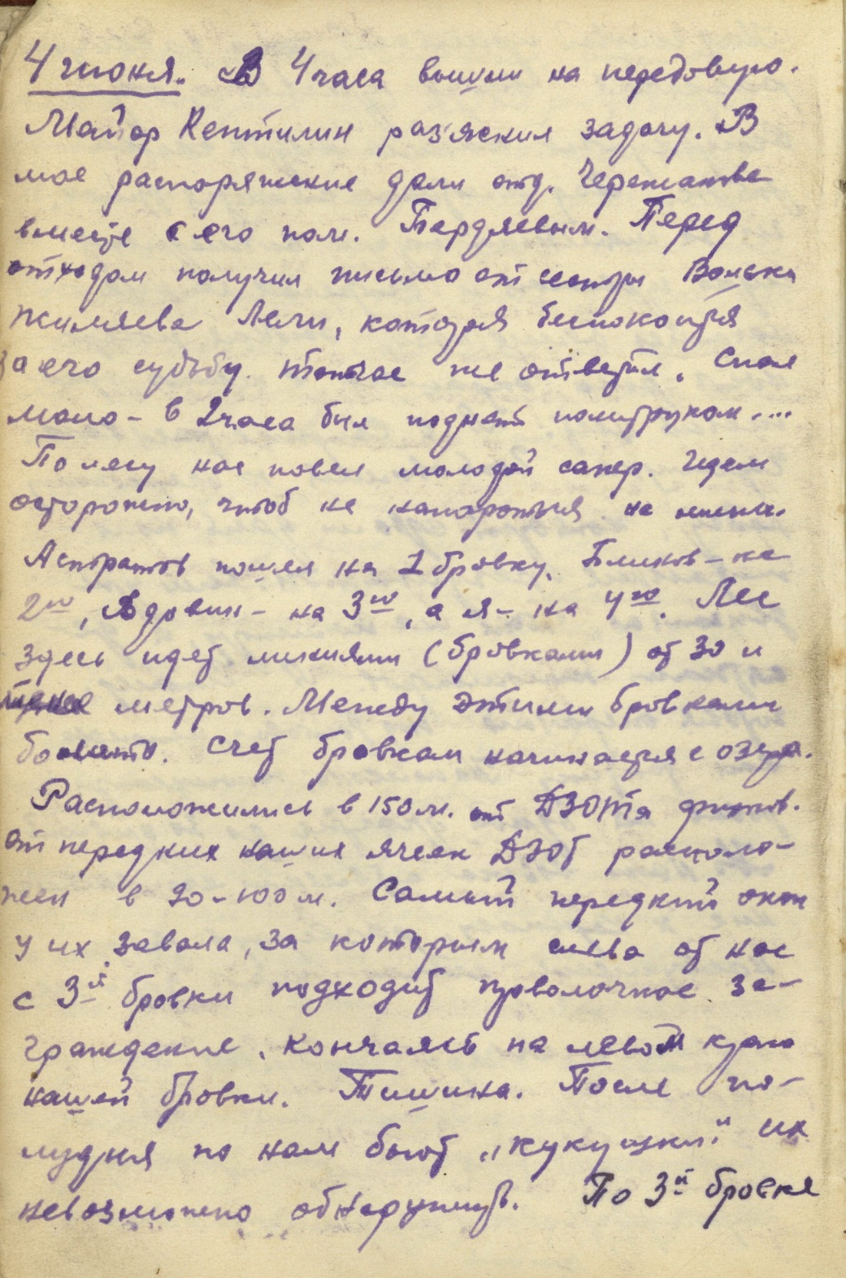
4 июня
В 4 часа вышли на передовую. Майор Кептилин разъяснил задачу. В мое распоряжение дали отд. Черепанова вместе с его пом. Бердяевым. Перед отходом получил письмо от сестры Ваньки Жиляева Лели, которая беспокоится за его судьбу, тотчас же ответил. Спал мало – в 2 часа был поднят политруком…
По лесу нас повел молодой сапер. Идем осторожно, чтоб не напороться на мины. Астратов пошел на 1 бровку. Блинов – на 2-ю, Вдовин на 3-ю, а я на 4-ю. Лес здесь идет линиями (бровками) от 30 и менее метров. Между этими бровками болото. Счет бровкам начинается с озера.
Расположились в 150 метрах от ДЗОТа финнов. От передних наших ячеек ДЗОТ расположен в 90-100 метрах. Самый передний окоп у их завала, за которым слева от нас с 3-й бровки подходит проволочное заграждение, кончаясь на левом краю нашей бровки. Тишина. После полудня по нам бьют «кукушки», их невозможно обнаружить. По 3-й бровке у Вдовина кто-то бежит во весь рост. Подполз молодой с усиками и выступающим из-под пилотки вихром и л-нт Остряков. Гордо вышагивая, идет молодой ст. л-нт корявый Карпов. Я приказал ему лечь. Побеседовав со мной, он ловко, по-пластунски, отполз назад.

Slide 12
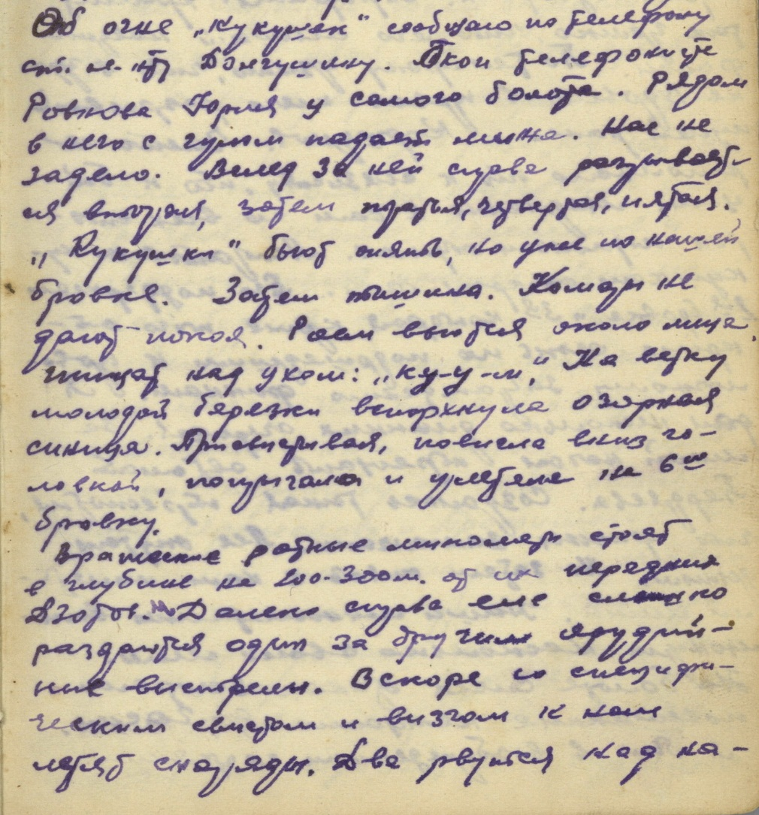
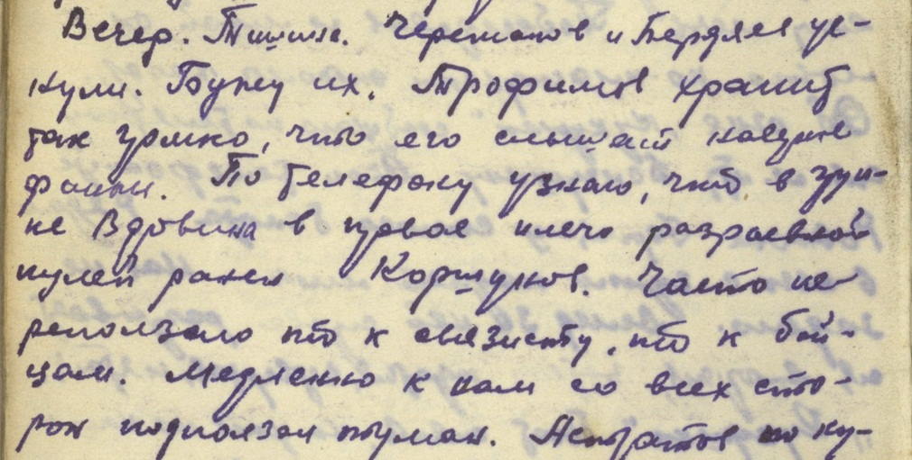
Об огне «кукушек» сообщаю по телефону ст. л-нту Долгушину. Окоп телефониста Ровнова Юрия у самого болота. Рядом в него с гулом падает мина. Нас не задело. Вслед за ней, справа, разрывается вторая, затем третья, четвертая, пятая. «Кукушки» бьют опять, но уже по нашей бровке. Затем тишина. Комары не дают покоя. Роем бьются около лица, пищат над ухом: «к-у-у-м». На ветку молодой березки вспорхнула озорная синица. Присвистывая, повисла вниз головкой, попрыгала и улетела на 6-ю бровку.
Вражеские ротные минометы стоят в глубине на 200-300 м. от их передних ДЗОТов. Далеко справа еле слышно раздаются, один за другим, орудийные выстрелы. Вскоре со специфическим свистом и визгом к нам летят снаряды. Два рвутся над нами. Шесть разрывов над 2-й и 3-й бровками. Это дистанционные снаряды. Даю приказание занять передние ячейки у просеки, у сломанной миной сосны, образующей прямоугольный треугольник.
Вечер. Тишина. Черепанов и Бердяев уснули. Бужу их. Трофимов храпит так громко, что его слышат, наверное, финны. По телефону узнаю, что в группе Вдовина в правое плечо разрывной пулей ранен Коршунов. Часто переползаю то к связисту, то к бойцам. Медленно к нам со всех сторон подползал туман…

Slide 13
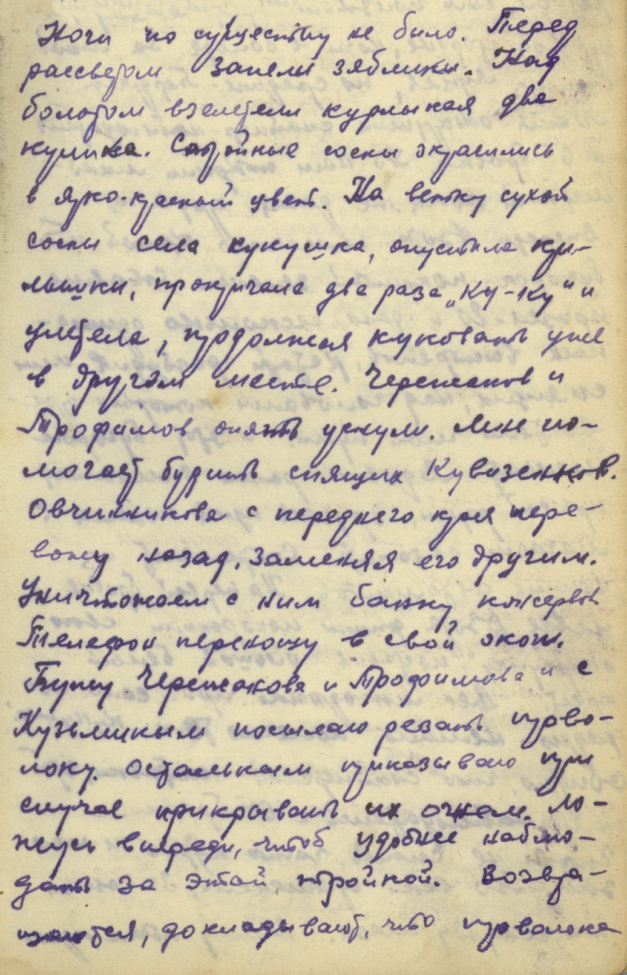
Ночи по существу не было. Перед рассветом запели зяблики. Над болотом взлетели курлыкая два кулика. Стройные сосны окрасились в ярко-красный цвет…. Черепанов и Трофимов опять уснули. Мне помогает будить спящих Кувазенков. Овчинникова с переднего края перевожу назад, заменяя его другим. Уничтожаем с ним банку консервов. Телефон переношу в свой окоп. Бужу Черепанова и Трофимова и с Кузьминым посылаю резать проволоку. Остальным приказываю при случае прикрывать их огнем. Ложусь впереди, чтобы удобнее наблюдать за этой тройкой. Возвращаются, докладывают, что проволока кончается на левом фланге бровки. Дальше ползти опасно – завал и мины. ДЗОТ молчит. Через некоторое время решил сам ползти вперед. Ползу по правой стороне, почти в болоте. За мной пополз Лунев, по середине – Бердяев. Меня обнаружил снайпер-наблюдатель с 6-й бровки. По нам открыли минометный огонь, не давая продвигаться… На 1-й бровке левее ДЗОТа финны похоронили свою «кукушку», поставив большой белый крест. Лес мы, однако, прочесали изрядно – немало полегло там «кукушек», обидно, что нет снайперской винтовки, чтоб снять наблюдателей с 6-й бровки.
Чтобы не спать, часто курю и ползаю. Но веки отяжелели, закрыли на секунду глаза. Вижу танцующую Фаину и Клару…

Slide 14
12 июня
Как лебеди плавают по озеру белые гребешки волн. Над ними суетится чайка, то поднимаясь вверх, то сливаясь с белизной их.
На новом ком. пункте собрались веселый старшина из моряков, л-нт-«инженер-строитель», строивший землянку и другие. Писарь, пожилой, высокий человек по фамилии Рыжинский читает стихотворение Уткина:
«Если будешь ранен, милый, на войне,
Напиши об этом непременно мне».
Читает он без выражения, монотонно, но видно, что Уткинские слова дошли до его сердца, нравятся ему. Кузьма философствует о том, что одни люди работают над тем, чтобы как лучше истреблять народ, а он вот трудится над тем, чтобы как можно больше спасти жизней.
- «Единство противоположностей, - говорю я ему, – я и раньше считал труд медицинских работников самым благородным трудом».
Опять рвутся мины на 1-й и 2-й бр. В ответ наши выплевывают свои. Пришел Павлушка Саливон.
-«Принимай, Костя, раненого», - говорит он.
-«А где он?»
-«Да я самый!»
Осколок мины влетел в его левую ногу выше колена. Рана не серьезная.
Говорим о бесплодности подобной разведки, ибо одни и те же приемы могут привести нас к тому же, к чему привело нас 16 марта. Вот и сейчас готовимся к операции на 15-16. Как бы и этот день не оказался таким роковым… Ранен Черепанов – осколком перебит бицепс и кость левой руки.
Никашев сбил «кукушку».
Ребята мерзнут. Смена будет только в 24 часа. А сейчас 6., т.е. 18 ч. Рассказывают: наши ампулометы бросили листовки в расположение нашей засады.
В 9 утра прилег отдохнуть. Сновиденье: вишу над пропастью. За меня держится Фаина. «Котька, я упаду!» - кричит она. Я подтягиваю её левой рукой повыше, предлагаю держаться крепче за ремень и ногу. Хватаюсь за какую-то перекладину, она гнется. Перехватываюсь за другую и вместе с ней выхожу из надбездны…».

Slide 15
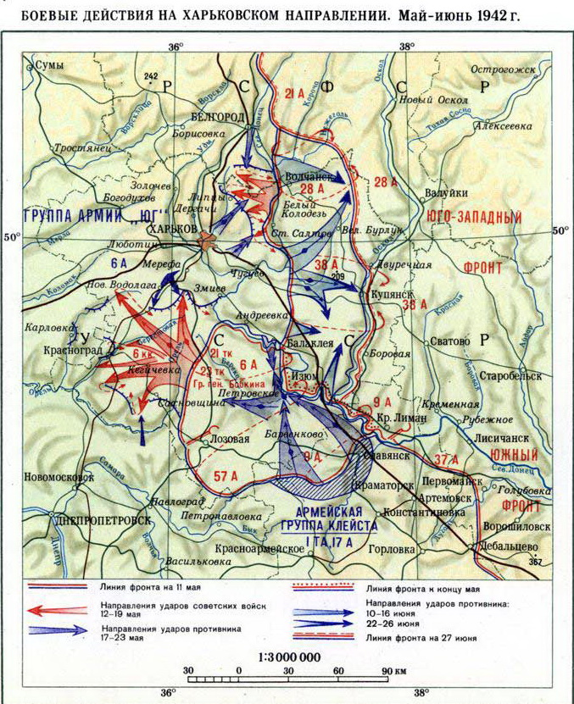
24/VI - 42 г.
Годовщина войны не принесла существенных изменений на фронтах. На Харьковском и Севастопольском фронтах наши ведут активные действия, отбивая атаки врага. На других участках действия разведки. 22 июня и мы были в разведке. Приблизились к самой проволоке. Произошла артиллерийско-минометная дуэль, что из окопа поднимало в воздух. Лежал в воде, продрог, заболел. Досадовали, что в ходе разведки изменили задачу. Плохо, что финны отвечают на нашу стрельбу из автоматов минометным огнем. Минами засыпают всю бровку. Нам нужно достать «языка». В этом они нас перехитрили, сидели на месте, а мы, бродя по тылу, пооставляли у них своих людей. А мы могли бы заманить их к себе. Возмущаясь, с Никашевым и Кузьмой подводили итоги разведки.
- «Еще раз убедились в беспомощности этой вылазки», - говорит Кузьма. Да и на самом деле, сколько же можно сидеть на одном месте, подвергая людей минометному обстрелу?? Финны сидят себе в ДЗОТах, а мы – в маленьких сырых окопчиках. Надо везде рыть глубокие траншеи для сближения с врагом и искать слабое место его обороны, чтоб ударить по нему. Местность здесь не позволяет маневрировать и враг занимает лучшую позицию.
Все ждем открытия второго фронта, который внесет существенные изменения в войну. Пора бы ему открыться.

Slide 16
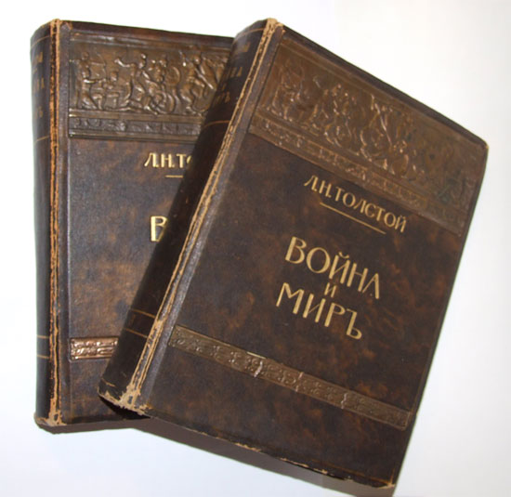
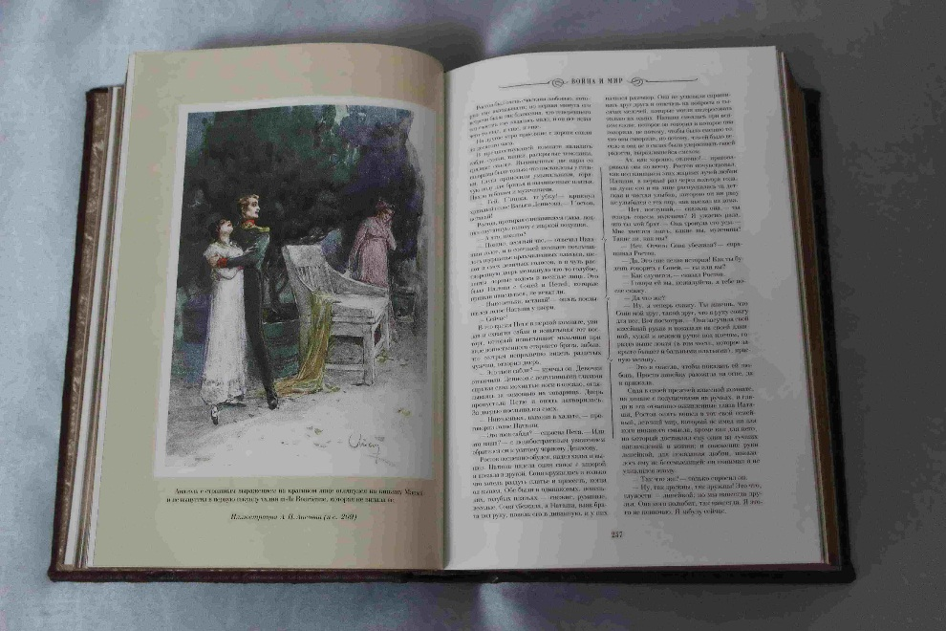
26 июля
Получил письмо от Павлика, того самого Павлика, который в детстве был вором, бежал из колонии и на которого я оказал немалое влияние, чтоб вывести его на хорошую дорогу. Вывел. Он сейчас в Северном флоте старшина, моторист торпедного катера. «Я как сейчас помню, - пишет он, - Ваши слова, Вы говорили: «Павлик пойдет в армию и он будет человеком». Я Ваши слова оправдал. Я уже немного оправдал, но еще недостаточно». Елиз. Антоновна послала мой адрес.
… Сегодня написал Фаине письмо: «Читая «Войну и мир» Толстого, я отложил книгу в сторону и предался мыслям. И, как человек, не привыкший к одиночеству, решил поделиться этими мыслями с тобою…
Образцами супружества он приводит Пьера Безухова с Наташей Ростовой и Николая Ростова с Марией Болконской. Ты быть может скажешь, что это плод ненужной фантазии. Но как бы то ни было, а я об этом думаю. И в этом тем более есть потребность, что я по существу не имею друга, которому бы не только мог поведать свои сокровенные мысли, но в трудную минуту положиться на него, как на родного брата. Этого я не чувствовал, когда меня окружали краснофлотцы, среди которых чувство дружбы и товарищества развито больше, чем у пехотинцев. Они так умели уважать и любить друг друга, что при сборах одной группы в опасный рейс, другая группа с материнской внимательностью собирала их, одевала потеплее, отдавала свою более лучшую одежду. Они оказывали вдруг заболевшему товарищу сочувствие и посильную помощь. Они понимали, что такая забота о товарище была тем более дорога, что каждый из нас находится в отдалении своих близких и родных, и каждый, как мог, старался восполнить этот пробел проявлением дружеского внимания.

Slide 17
Вот этого–то теперь мне и не хватает. И мне тем труднее это переносить, что я с детства привык к обществу, живя в дет. доме. Затем Ф.З.У., а позднее служба во флоте закрепили во мне эти чувства и для меня настоящее убийство жить в обществе, но в одиночестве. Так мог жить только Тургеневский бирюк, да разве наш Кузьма, привыкший к одиночеству в далеких глухих сибирских лесах.
В июле у нас две даты: 18-го – день нашей свадьбы, а сегодня (25/VII) годовщина моего отъезда в Армию…
Народ величествен, ибо в нем есть простота, добро и правда… И не может быть величия и там, где нет этих качеств. Но этого не хотят понимать некоторые из тех, кто желает сам казаться величественным, но не обладает этими качествами. Такие люди думают, что величие их состоит лишь в петличных знаках и они порой только и думают об увеличении этих знаков. Если же копнуть их мозги, то убедишься в пустоте их и скудности мышления. И по-моему, порой некоторые допускают ошибку, не используя людей без знаков, но с багажом в мозгах, на деле, которое нередко портят те узколобые «мыслители». Сейчас такой период, когда нужно уметь не только рационально использовать материальные ресурсы, но и людские силы, расставляя их соответственно их способностям в интересах общего дела. На практике не всегда так получается, что оказывает пагубное влияние на исход частных задач нашего общего дела…
У каждого есть своя стихия. Орел чувствует себя дома на горных вершинах, паря в зените. А петух, например, не желает лучшего, важно расхаживая по двору, разгребая навоз и подкликая кур к найденному зерну. А попробуй орла посадить на место петуха, а петуха - на место орла, т.е. каждого лишить собственной их стихии…
Каждый чувствует себя хорошо только в родной стихии и в ней он дает больше пользы. Допустим, человек в течение 10-12 лет учился и работал в одном направлении, а затем его вдруг бросают в другую область деятельности. И он, как петух, сидит на скале и тщетно ищет зерна, которых так много было на его родном дворе…

Slide 18
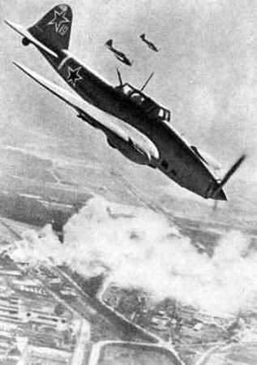
28 июля
В течение нескольких последних лётных дней авиация противника проявляла некоторую активность. Как-то раз два немецких самолета погнались за нашим истребителем. Ястребок ловко маневрировал, то поднимался вверх, то штопором камнем падал вниз, но неожиданно свертывал в сторону, когда на его хвост наседал один из преследователей. Долетев до Паши, фашистские самолеты отказались от дальнейшего преследования и вернулись на свою территорию.
Позавчера три их самолета залетели в наш тыл с целью разведки. Поднялась резкая трескотня зенитных 4-х ствольных пулеметов. Расчет одного пулемета дал несколько очередей трассирующими пулями. Белые полоски пролетали за хвостом самолета. Тогда кто-то из наших крикнул: «Дай немножко левее!». Следующая очередь попала точно по самолету, который сразу же пошел на снижение в районе ст. Оять. Говорят, что этот самолет «Ю- 88» сбит. Через некоторое время в небе появились белые шары. Каждый высказывал свои догадки, что бы это могло быть. Но правым оказался ст. л-нт Фомин, сказав, что это немцы спускают мины. Один из таких парашютов – баллонов приземлился в районе д. Фомино.
В штабе решили послать туда людей. Пока искали автомашину, оказалось, что люди заград. роты не готовы. Тогда Фомин сам взял машину и с нашими ребятами уехал в Фомино. Но там уже какой - то капитан–лейтенант из 3-й мб. расстрелял мину… Другой баллон опустился в районе, где Саблин косит сено. Трофеи привез сюда. Огромный баллон из промасленной бумаги наполнен газом, пахнущим свежим сеном (по-видимому фосген) небольшой концентрации. К нему на крепких белых шнурах привязаны две картонных коробки - мины с часовым механизмом. Как только шнур ослабевает, специальная собачка соединяется с контактом и происходит взрыв вещества, вложенного в другую половину коробки…

Slide 19
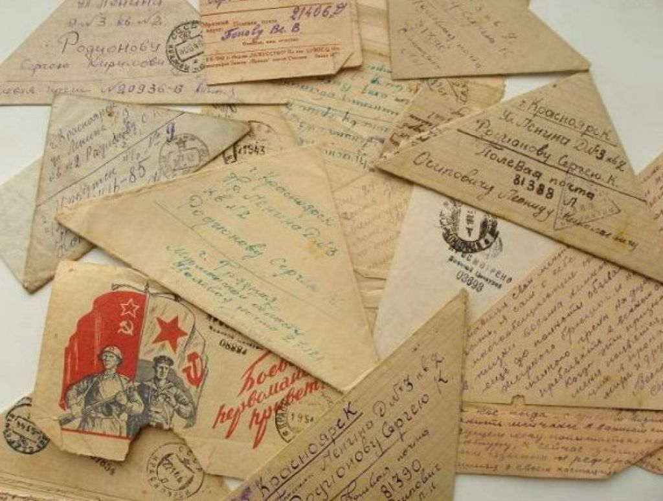
31 июля
Вчера объявлен приказ Сталина № 227 от 28 июля – с/г. О нем можно будет говорить и писать только после войны…
От Веры получил письмо.
«О своей жизни писать нечего, ибо ничего нового нет. Все те же противные команды, тревоги и подъем. Сегодня (22/VII) первый раз стояла часовым. Представь себе, все кустики казались живыми людьми, двигающимися на меня. Вот где страх-то был! Да при том, всех нас, девушек проверяли: то комбат, то комиссар. Но все обошлось благополучно; правда, чуть не застрелила к-ра огневого взвода, но повернул обратно… И надоело все это. Сначала, как нас приняли на огневую позицию, было так интересно, все казалось новым, а теперь все надоело. Некоторые из нас, в том числе и я, пытались плакать, но комбат у нас такой злой, - как увидит у кого слезы, так и взыскания, да мало того, еще на гауптвахту обещает посадить. Вот «весело-то»! Некоторых из нас, наверное, скоро пошлют в военное училище. Вот срамотище-то будет. Я боюсь, чтобы не послали. Тут лучше гроб «со с музыкой». Вот чувства и жизнь наших девушек-зенитчиц…
Вчера был тихий вечер. У костра собрались почти все «старички», в том числе и Цыганков с другими адъютантами. (Их всех к нам снова перевели). Затянули Казачью песню, затем «Галю», «Стеньку Разина» с припевами: «Лиза, Лиза, Лизавета и т.д.»

Slide 20
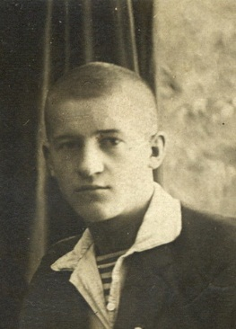
2 августа
Фаина получила I-ю ч. «Фронтовых записок».
На юге наше положение – табак. Ростов, Новочеркасск сданы. Половина Воронежа у немцев. Подходят к Батайску. Новое Сальское направление. Путь на Кавказ и на Каспий. Наши люди, увезенные в Германию, работают как рабы (!?).
- «Когда кончится эта волынка?» - спрашивает Григорьев, остановив меня по дороге в полит. отдел. Он стоит на посту.
- «На год еще хватит», - отвечаю. Создали штраф б-ны и заград. подразделенния. Появились паникеры. Машина разрушается, делает свое дело, - крушит, ломает, уничтожает. Жуткая картина.
18 сентября
Получил от матери очень неприятное известие: мой брат Геркулес, гармонист и быв. хулиган, спортсмен и хороший товарищ Федя убит 25/IV. Похоронен на 46-м км. от ст. Лоухи Кестеньга. Он был тоже гвардейцем, как и Борис. Сколько горя матери и Марусе! Ну, что ж, спи, мой брат, я за тебя этим гадам отомщу, вырву из их рядов не одну жизнь за твою молодую.
Багимов Федор Михайлович, 1933 г.

Slide 21
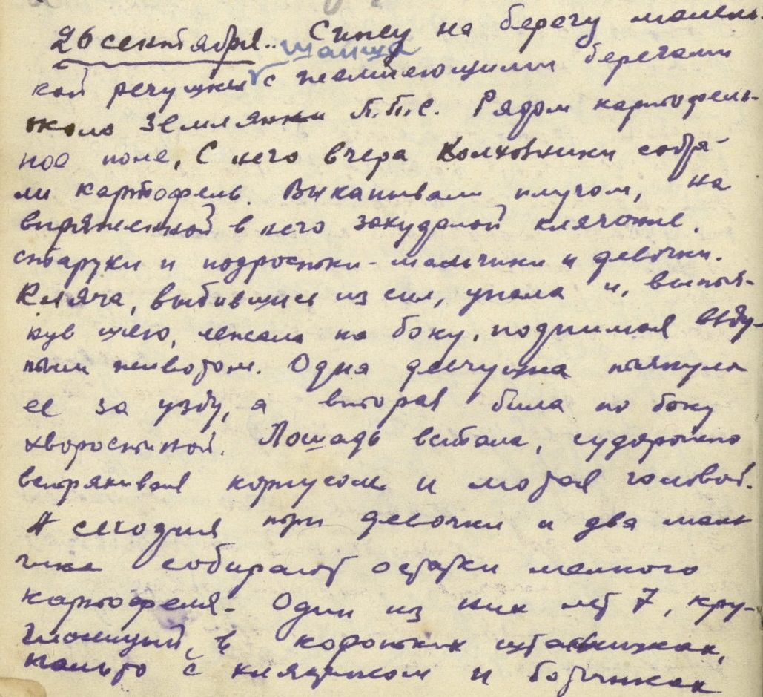
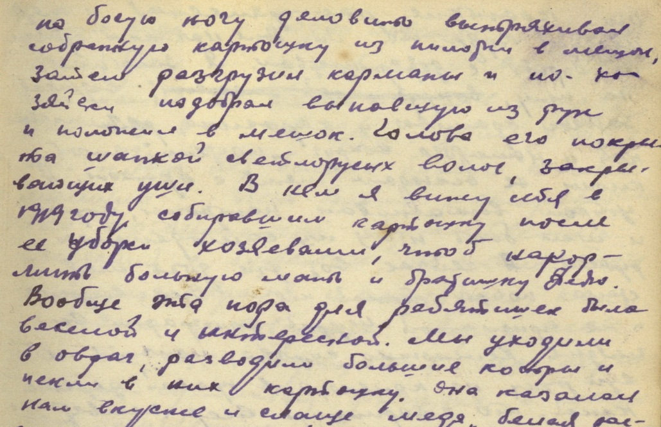
26 сентября
Сижу на берегу маленькой речушки Шапша с желтеющими берегами около землянки П.Т.С. (пункт телефонной связи). Рядом картофельное поле. С него вчера колхозники собрали картофель. Выкапывали плугом, на впряженной в него захудалой клячонке. Старухи и подростки – мальчики и девочки. Кляча, выбившись из сил, упала и, вытянув шею, лежала на боку, поднимая вздутым животом. Одна девчушка тянула ее за узду, а вторая била по боку хворостиной. Лошадь встала, судорожно встряхивая корпусом и мотая головой. А сегодня три девочки и два мальчика собирают остатки мелкого картофеля. Один из них лет 7, круглолицый, в коротких штанишках, пальто с хлястиком и ботинках на босую ногу деловито вытряхивал собранную картошку из пилотки в мешок, затем разгрузил карманы и по-хозяйски подобрал выпавшую из рук и положил в мешок. Голова его покрыта шапкой светлорусых волос, закрывающих уши. В нем я вижу себя в 1919 году, собиравшим картошку после ее уборки хозяевами, чтоб накормить больную мать и братишку Федю. Вообще, эта пора для ребятишек была веселой и интересной. Мы уходили в овраг, разводили большие костры и пекли в них картошку. Она казалась нам вкуснее и слаще меда «белая рассыпчатая картошка! Мы, обжигая руки и губы и, шмыгая носами, с наслаждением уничтожали ее обгоревшую, с хрустящей желтоватой корочкой. В ожидании следующей очереди испеченной картошки, мы рассказывали друг другу услышанные у бабушек страшные сказки о чертях, домовых, леших и оборотнях. Возвращались домой поздно, когда уже холодное солнце уходило за леса, босыми ногами ступая по жнитву. Так мы провожали лето…

Slide 22
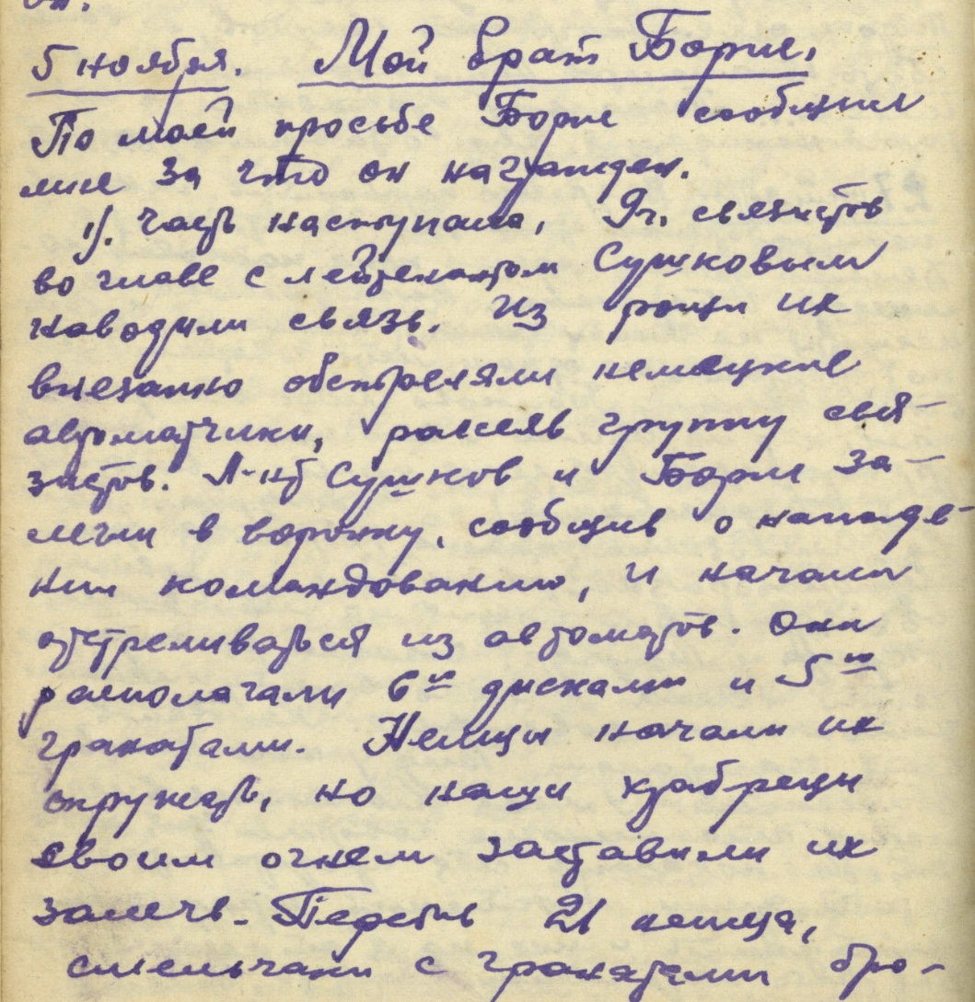
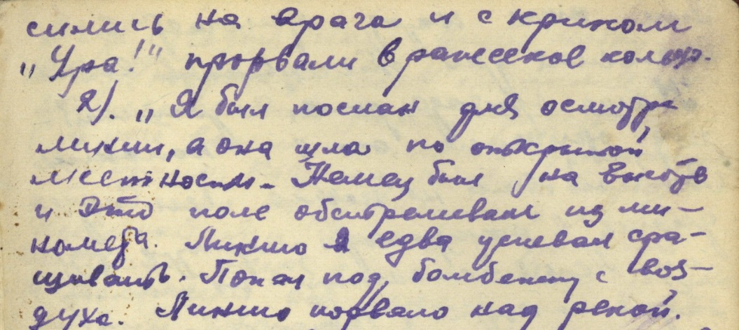
5 ноября. Мой брат Борис.
По моей просьбе Борис сообщил мне за что он награжден.
1). Часть наступала, 9 человек связистов во главе с лейтенантом Сушковым наводили связь. Из рощи их внезапно обстреляли немецкие автоматчики, рассеяв группу связистов. Л-нт Сушков и Борис залегли в воронку, сообщив о нападении командованию, и начали отстреливаться из автоматов. Они располагали 6-ю дисками и 5-ю гранатами. Немцы начали их окружать, но наши храбрецы своим огнем заставили их залечь. Перебив 21 немца, смельчаки с гранатами бросились на врага и с криком «Ура!» прорвали вражеское кольцо.
2). «Я был послан для осмотра линии, а она шла по открытой местности. Немец был на высоте и это поле обстреливал из миномета. Линию я едва успевал сращивать. Попал под бомбежку с воздуха. Линию порвало над рекой. Я по горло в воде не мог ее срастить, т.к. ее вырвало метра два. Тогда я, сколько было возможности, натянул ее и взялся за оголенные концы, благодаря чему линия работала непрерывно. Я простоял в воде около 5 ч. пока не пришли свои».
Касаясь гибели Федора, Борис пишет: «Если у нас плачет одна семья, то у них (у немцев) заплачет сотня. И я это сделаю: Или сам умру или же отправлю на тот свет сотню этих гадов.»
Что ж, у меня нет оснований быть не довольным своим Борисом. Молодец парень!

Slide 23
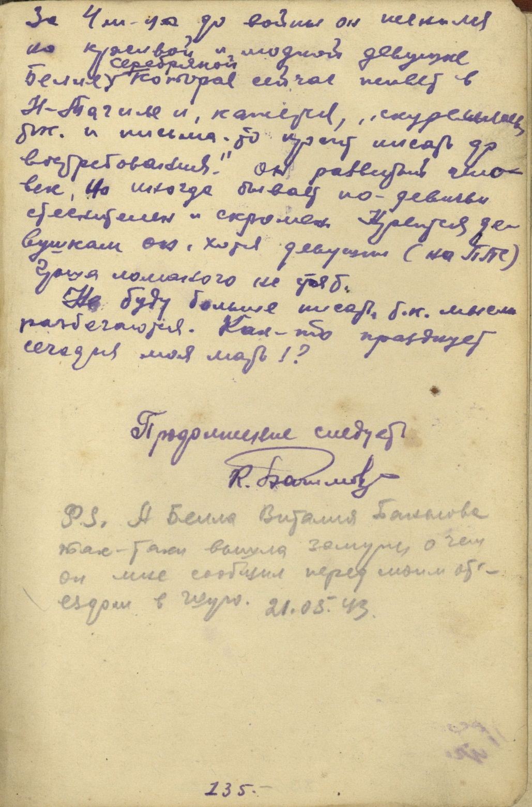
7 ноября
Сегодня 25-летие Октябрьской революции. Второй такой праздник наш народ отмечает в тяжелые дни Отечественной войны. Вчера и сегодня нам дали водку. Вчера было торжественное собрание. Всем нам выдали полушубки, валенки, новые ватные брюки и гимнастерки. Разве какую-нибудь армию так одевают?!
Не буду больше писать, т.к. мысли разбегаются. Как-то празднует сегодня моя мать!?
Продолжение следует
К. Багимов

Slide 24
Багимов Константин Михайлович, [1968] год.
Из автобиографии в личном деле: «С августа 1944 г. по январь 1949 г. был слушателем Военно-юридической Академии, по окончании которой назначен помощником Военного прокурора 54 Воздушной Армии в г. Ворошилове-Уссурийском Приморского края.
С ноября 1957 г. по октябрь 1957 г. работал заместителем Военного прокурора Оренбургского гарнизона.
С октября 1957 по настоящее время – помощник Военного прокурора 7-й Гв. Армии в г. Ереване.
Имею награды: ордена Отечественной войны I степени и Красной Звезды, медали: «За боевые заслуги», «За победу над Германией в Великой Отечественной войне 1941-1945 г.г.», «30 лет Советской Армии и Флота».
8 февраля 1958 г.
г. Ереван
P.S. Дальнейшая жизнь Константина Михайловича связана с городом Сарапулом. Будучи на пенсии он работал инструктором Сарапульского городского комитета КПСС, адвокатом в Сарапульской юридической консультации, юрисконсультом на Сарапульском ликеро-водочном заводе.
Похоронен на «старом» кладбище в декабре 1971 года.

Slide 25
В презентации использованы:
архивные документы фондов Р-588, Р-750.
Компьютерная верстка:
Т.В. Галиакберова
Сектор аудиовизуальных документов
2016 год

